Slide 1
«СОВРЕМЕННЫЙ ДЕТСКИЙ САД»
Методический семинар
Подготовила: Воспитатель МДОУ детский сад «Берёзка» Чекменева Н.В

Slide 2
Информационно усложняется

Slide 3
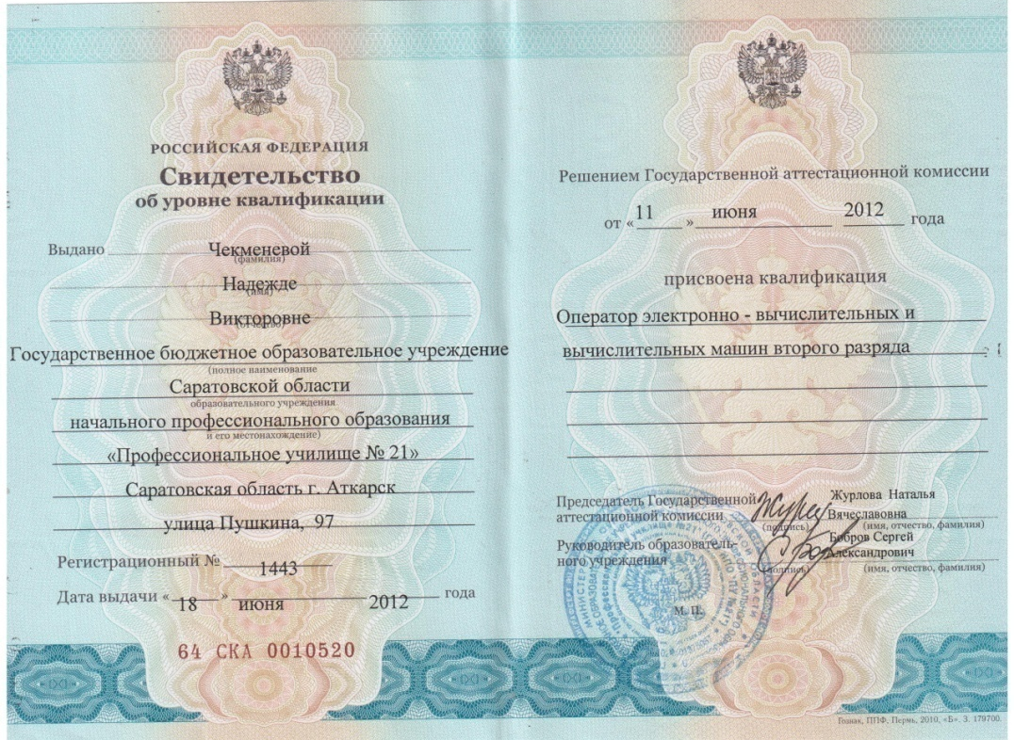

Slide 4
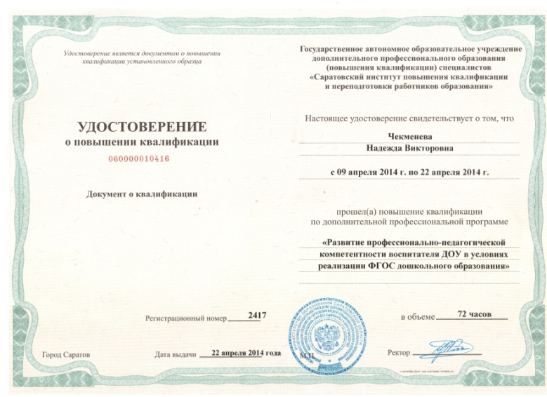

Slide 6
Общение педагога с родителями строится на принципах:
доверия,
диалога;
партнерства;
учета интересов родителей;
опыта в воспитании детей

Slide 7
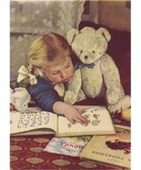
Современный ребёнок-какой он?

Slide 8
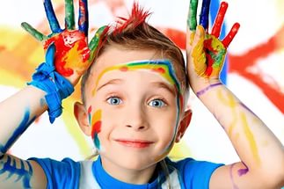
Стремительные, смелые , креативные
Дети нацелены на получение быстрого и готового результата нажатием кнопки
С самого рождения сталкиваются с высокотехнологичными достижениями

Slide 9
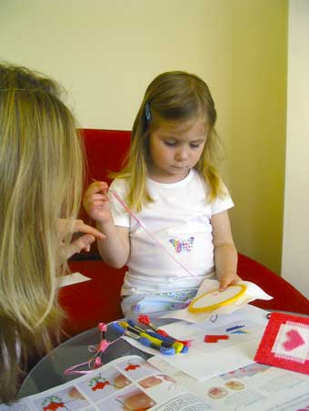
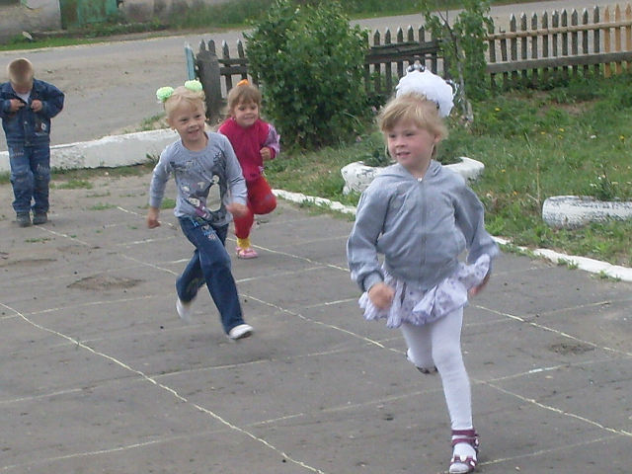
Дети –
лидеры
Дети с особо развитым мышлением
Дети – «Золотые руки»

Slide 10
Особенности образовательного процесса по ФГОС

Slide 11
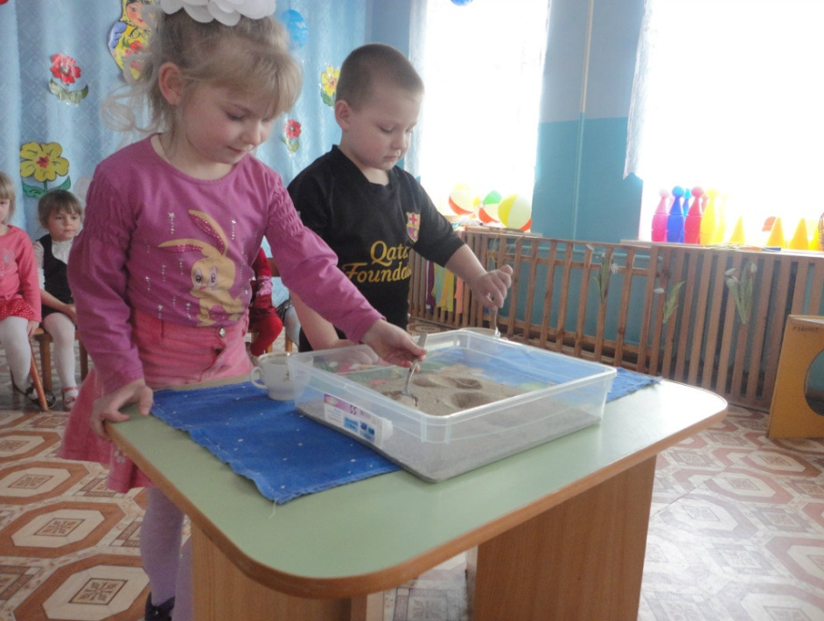
Познавательное развитие

Slide 12
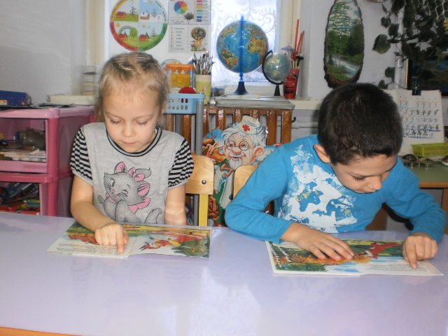
Речевое развитие

Slide 13
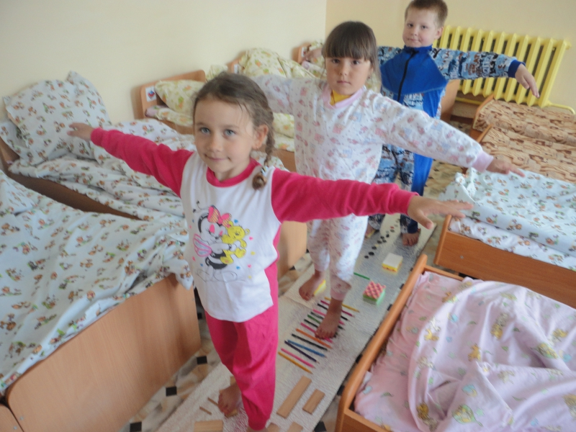
Физическое развитие

Slide 14
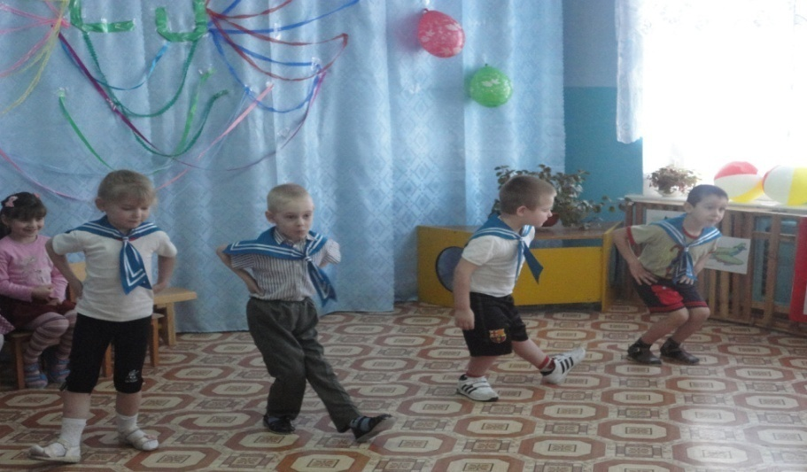
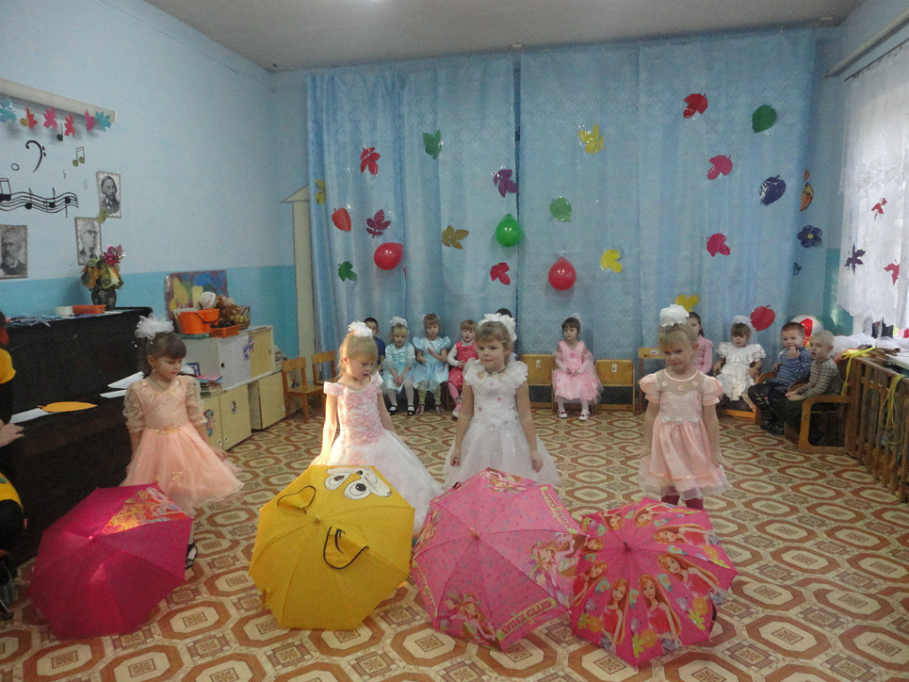
Художественно -эстетическое развитие

Slide 15
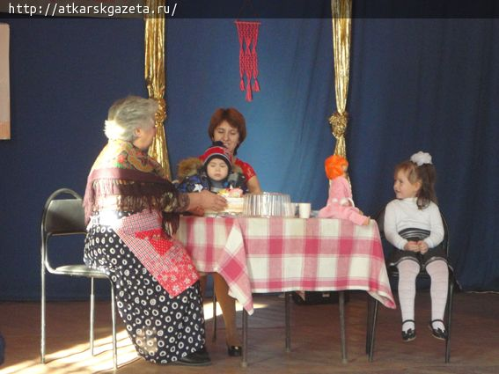
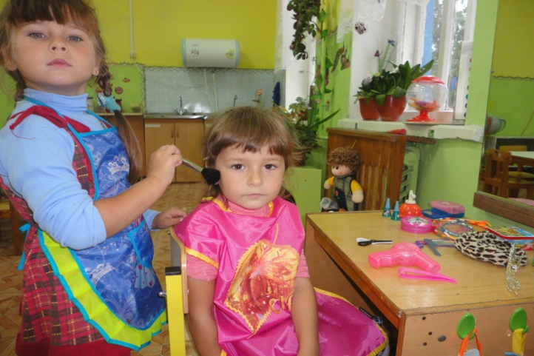
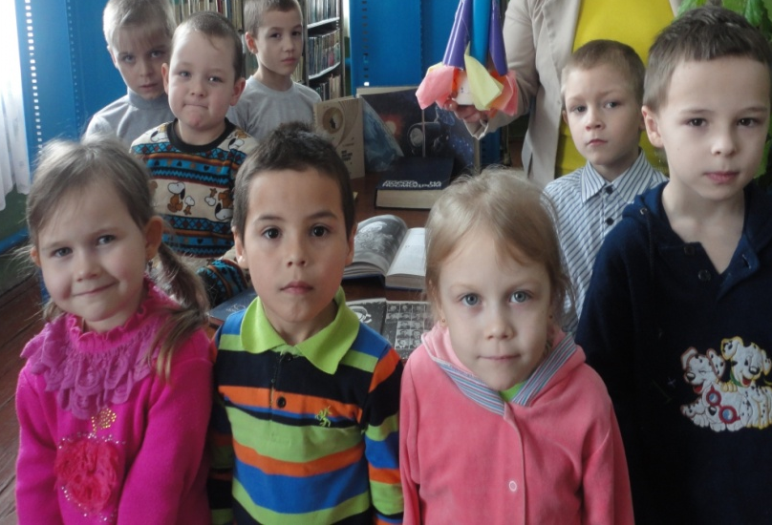
Социально- коммуникативное развитие

Slide 16
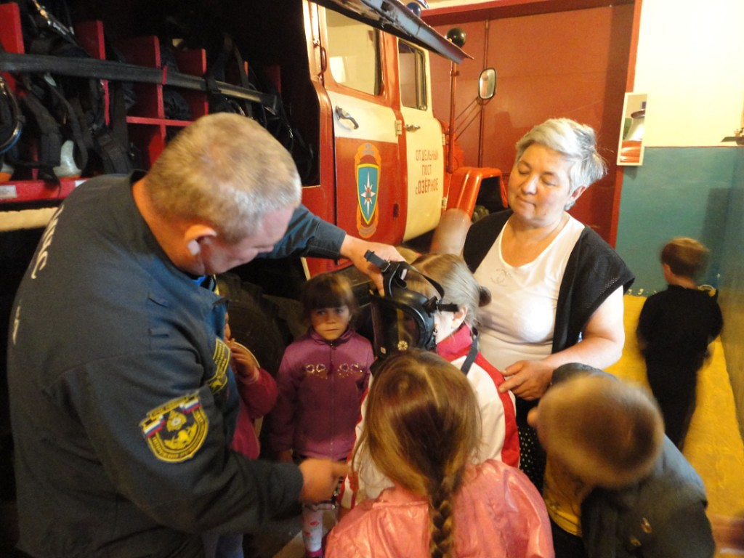
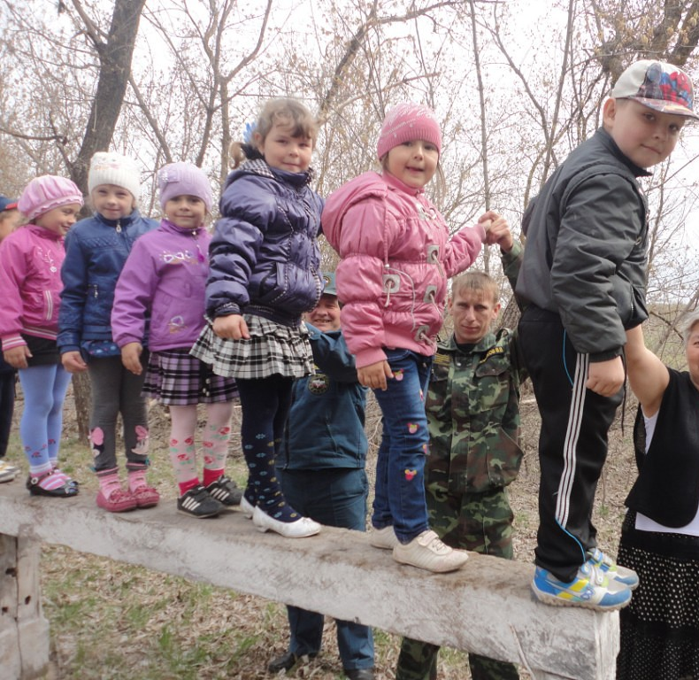
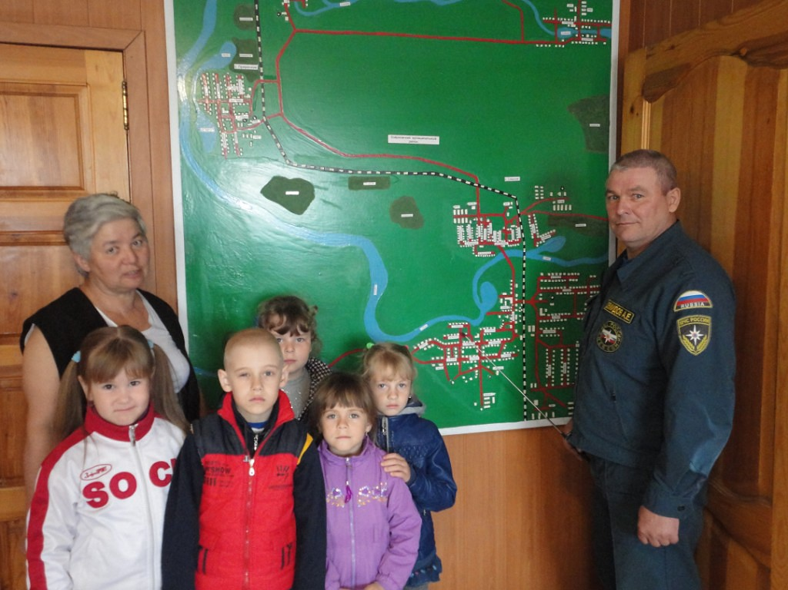

Slide 17
Современный воспитатель

Slide 18
Самое главное качество –любовь к детям

Slide 21
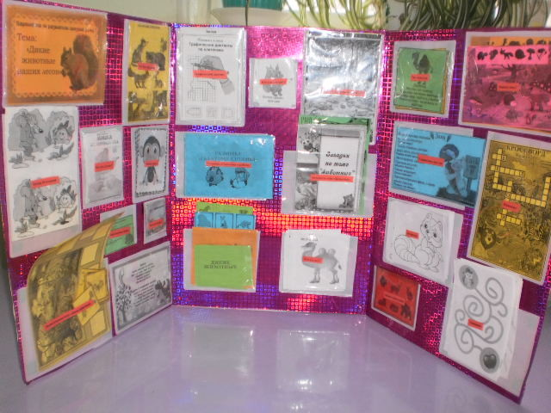
Мои лэпбуки

Slide 22
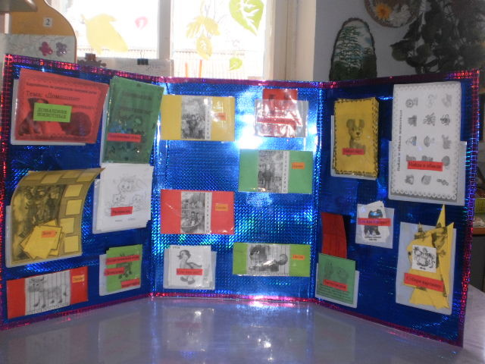

Slide 23
Современный родитель

Slide 24
Родитель-помощник

Slide 25
Родитель-наблюдатель

Slide 26
Родитель-оппонент

Slide 27
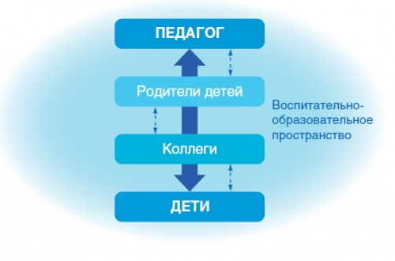

Slide 28
Спасибо за внимание!

